Slide 1
“MODISTA - Esperti in Monitoraggio delle Infrastrutture Ferroviarie” PON03PE_00159_6
MARTORANA ANTONIO
Residenza: Via G. Mercalli, 9 – Cardito (NA)
Telefono: 3343484859 – 0818345931
E-mail: martorana.antonio90@gmail.com
Data di nascita: 07/09/1990
ESPERIENZE PROFESSIONALI
Hitachi Industrial Engineering – Hitachi Rail Italy
Train System Engineer - Progettazione sistemistica di veicoli HRV Mass Transit (da Ottobre 2016 ad oggi).
ISTRUZIONE
Hitachi Rail Italy
Stage formativo nell’ambito della Progettazione sistemistica di veicoli HRV Mass Transit (Febbraio – Settembre 2016)
Aprile 2015
Laurea Magistrale in Ingegneria Meccanica per la Progettazione e la Produzione – Curriculum Ferroviario
Università degli Studi di Napoli Federico II – Scuola Politecnica e delle Scienze di Base
Voto: 110 e lode/110
Titolo della Tesi: Verifica di resistenza di componenti del sistema di manovra per scambi AV
Relatori: Prof. Ing. Antonio De Iorio – Dr. Ing. Giovanni Pio Pucillo
RICONOSCIMENTI
MATISA - Miglior Tesi di Laurea in Ingegneria attinente l’infrastruttura ferroviaria per l’Alta Velocità.
CIFI - Collegio degli Ingegneri Ferroviari Italiani
Luglio 2009
Maturità Scientifica
Liceo Scientifico Statale Carlo Miranda – Frattamaggiore (NA)
Voto: 100/100
MODISTA - Esperti in monitoraggio delle infrastrutture ferroviarie.
Ministero dell’Istruzione, dell’Università e della Ricerca

Slide 2
“MODISTA - Esperti in Monitoraggio delle Infrastrutture Ferroviarie” PON03PE_00159_6
Hitachi Rail Italy
Progetti seguiti:
Metro Baltimora
Metro Londra
Metro Miami
Sottosistemi:
Friction Brake and Pneumatic System
Propulsion and Dynamic Braking
Operator’s cab
Coupler
Train Performances
Le attività di training on the job presso Hitachi Rail Italy sono state svolte nell’ambito della progettazione sistemistica di veicoli HRV Mass Transit.
Contenuti attività:
Gestione dei requisiti di capitolato e di sistema per il controllo e la diagnostica di veicolo.
Definizione architettura elettrica e meccanica del veicolo.
Analisi delle prestazioni di veicolo, finalizzata al dimensionamento della catena di propulsione.
Preparazione dell’offerta tecnica.
Definizione delle specifiche di test funzionali (FTS).
Strumenti informatici:
IBM DOORS: permette di acquisire, tracciare, analizzare e gestire le modifiche delle informazioni, dimostrando la compliance (conformità) a normative e standard del settore.
SimSys: software sviluppato da HRI, permette di definire e verificare i requisiti della catena di trazione di un veicolo ferroviario.

Slide 3
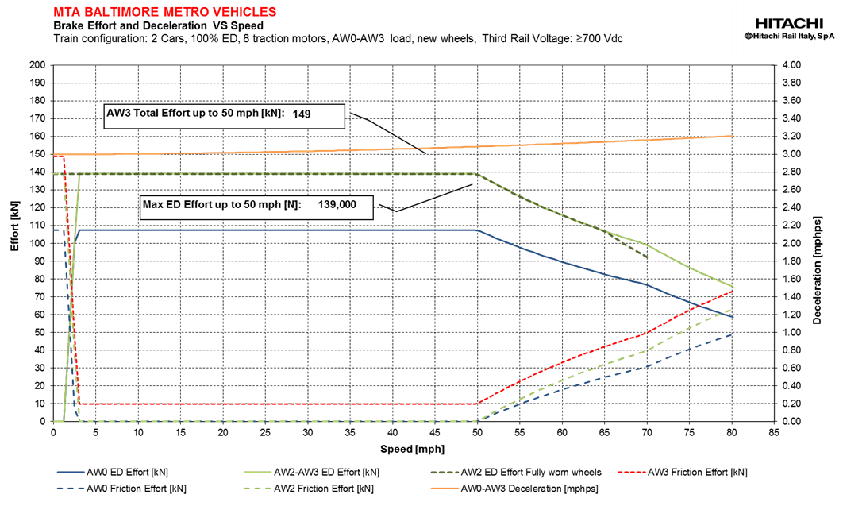
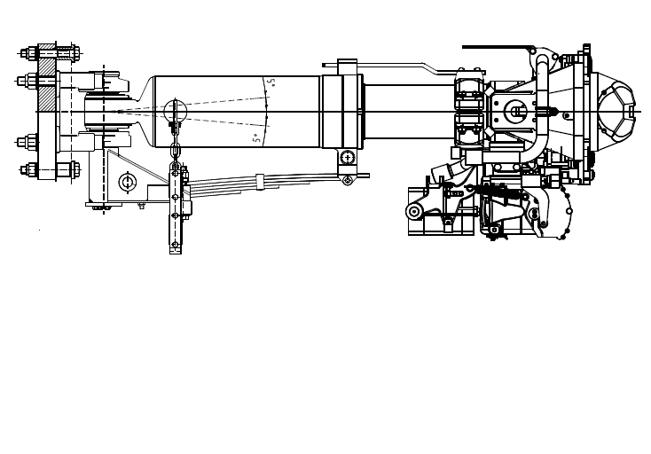
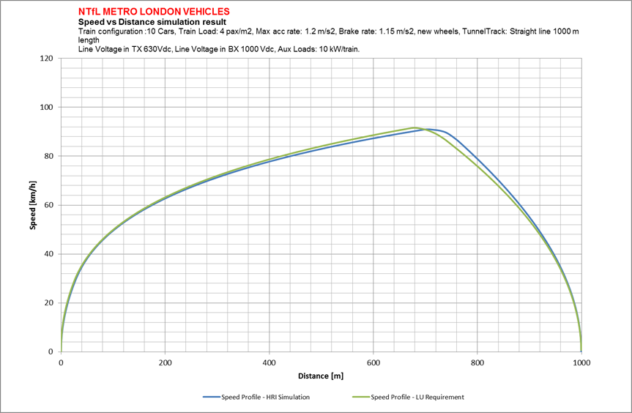
“MODISTA - Esperti in Monitoraggio delle Infrastrutture Ferroviarie” PON03PE_00159_6
MDT – Metro Miami: automatic coupler
MTA – Metro Baltimore: Curve di frenatura e decelerazione per una Married Pair
NTfL – Metro London: speed vs distance (tunnel track)

